Slide 1
POWER POINT PRESENTATION
뻐스(bbus)
2020184025 이승희
2020184015 박가현
스크립트 언어
중간 발표
실시간 버스 정보 시스템

Slide 2
목차
개발 과정
사용한 API
구현한 기능 및 GUI
추가로 구현할 내용

Slide 3
개발 과정
개발 (5/13~5/25) | - 기획을 기반으로 주요 기능 구현하기
중간 발표 (5/26)
추가 개발 (5/27~6/8) | - 추가 구현할 내용과 피드백 위주로 개발 마무리하기
기말 발표 (6/9)

Slide 4
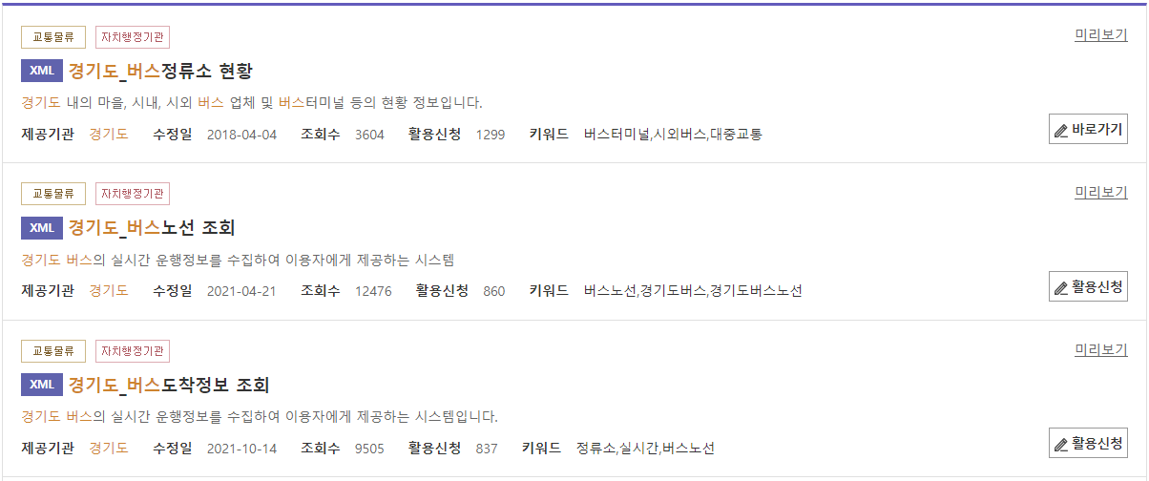
2. 사용한 API

Slide 5
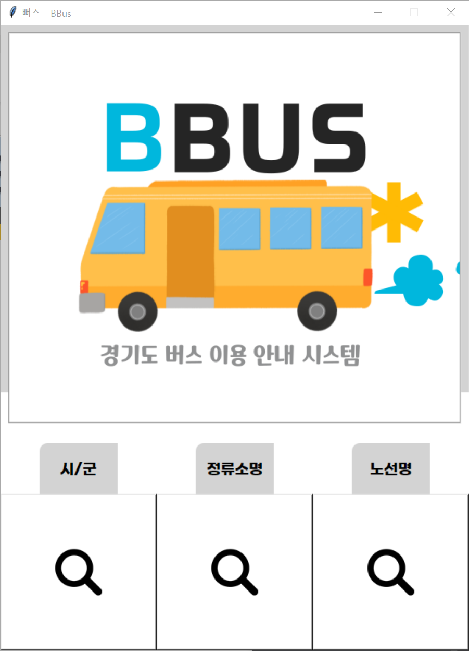
3. 구현한 기능 및 GUI
이미지 url
블로그에 저장한 그림 파일 불러오기
홈 화면
3개의 검색 시스템

Slide 6
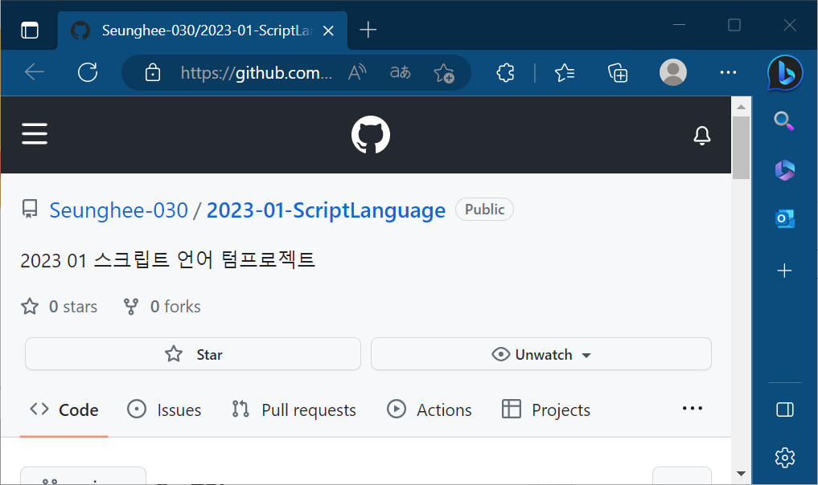
3. 구현한 기능 및 GUI
홈 화면
3개의 검색 시스템

Slide 7
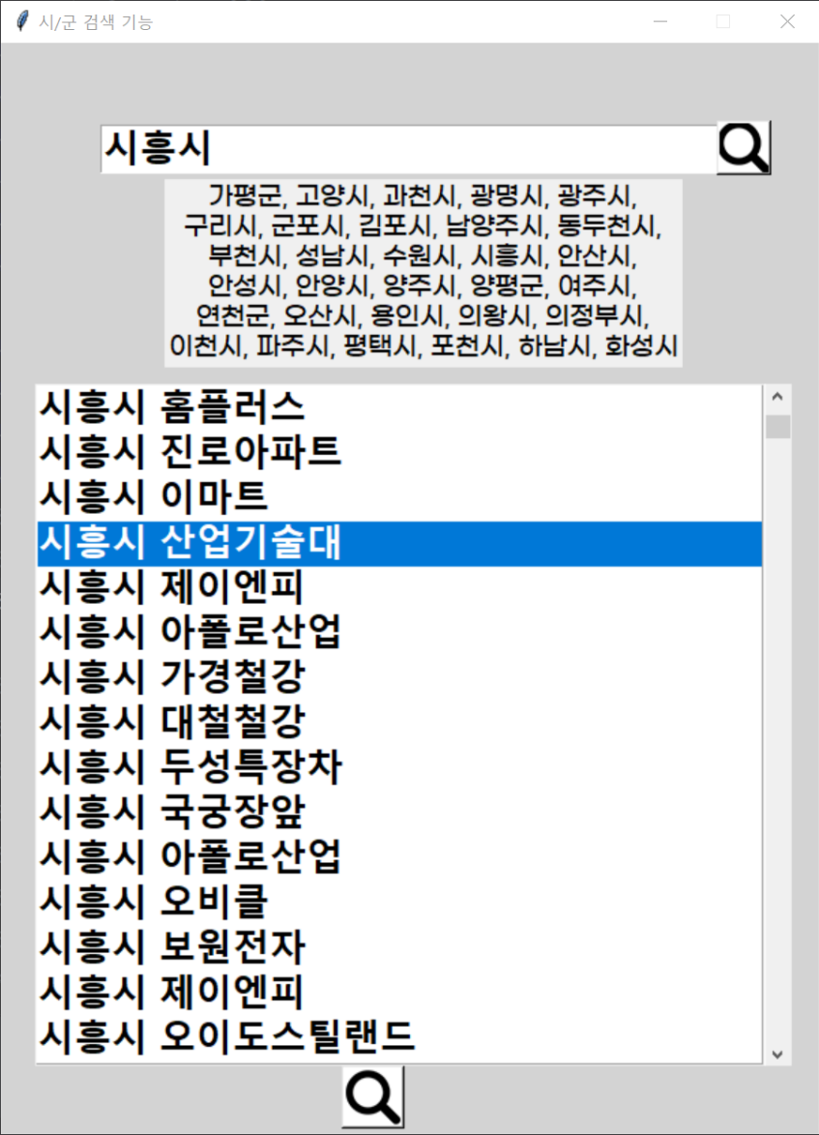
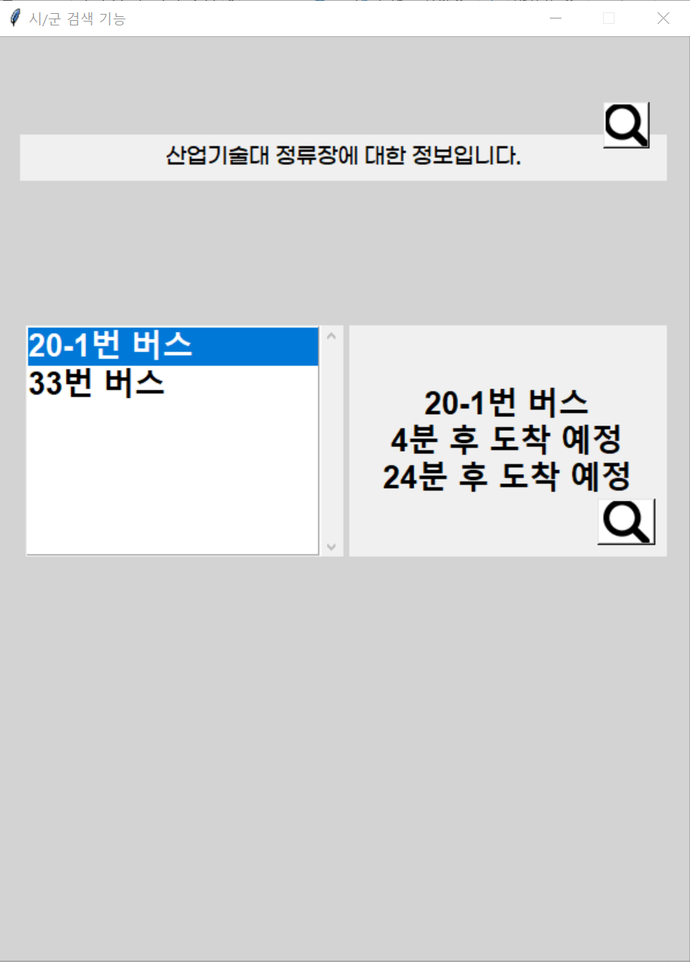
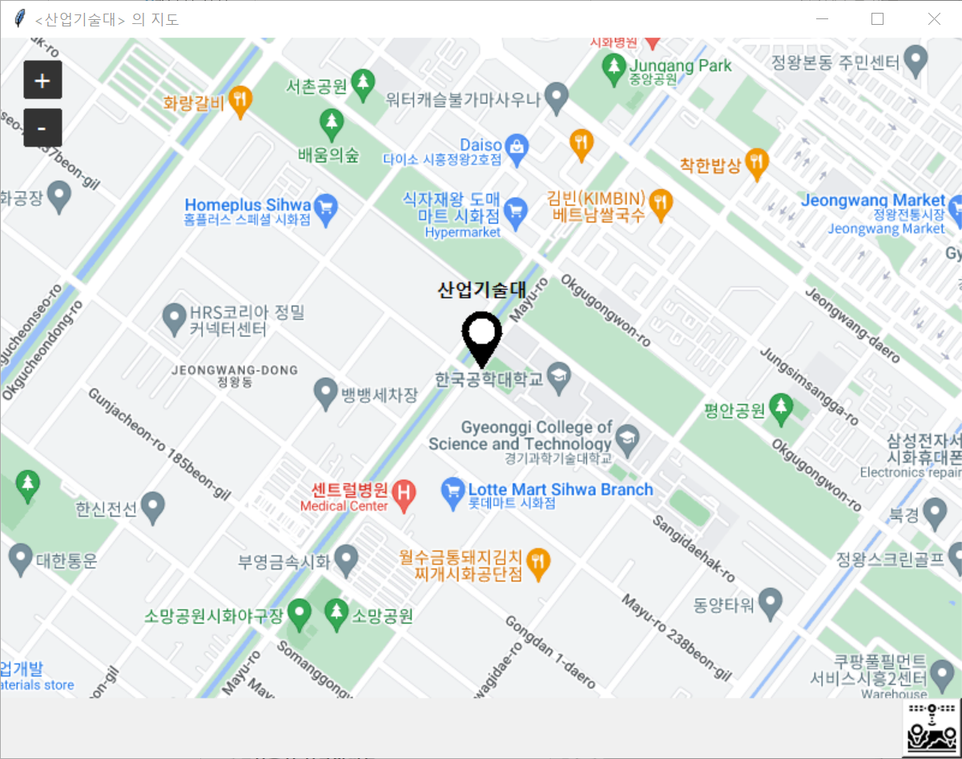
3. 구현한 기능 및 GUI
정류소 하나 선택 시
정류소 에 도착하는 버스정보 실시간 출력
지도
해당 정류소를 지도로 출력
시/ 군 검색 창
라벨에 표기된 시 이름으로 검색 시
해당 지역에 속하는 정류소 리스트박스 출력.

Slide 8
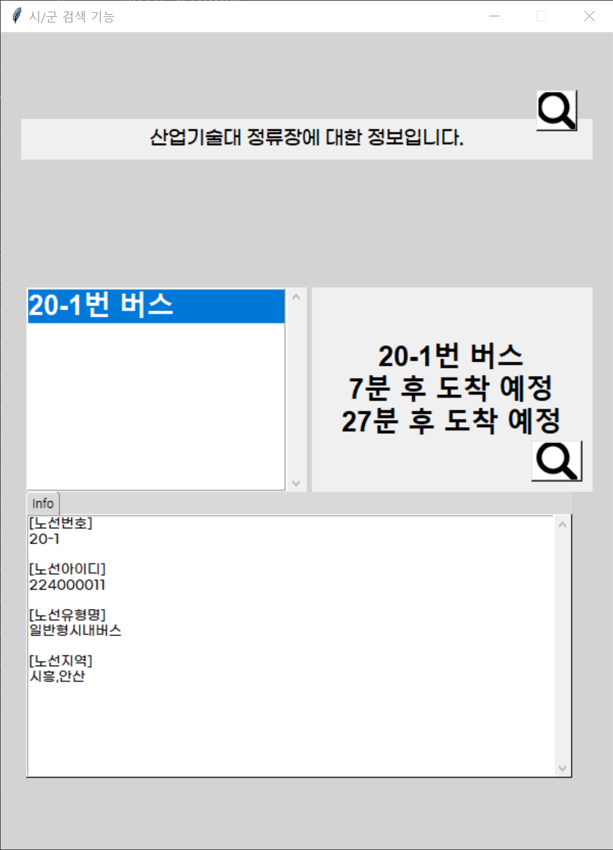
3. 구현한 기능 및 GUI
지도
해당 정류소를 지도로 출력

Slide 9
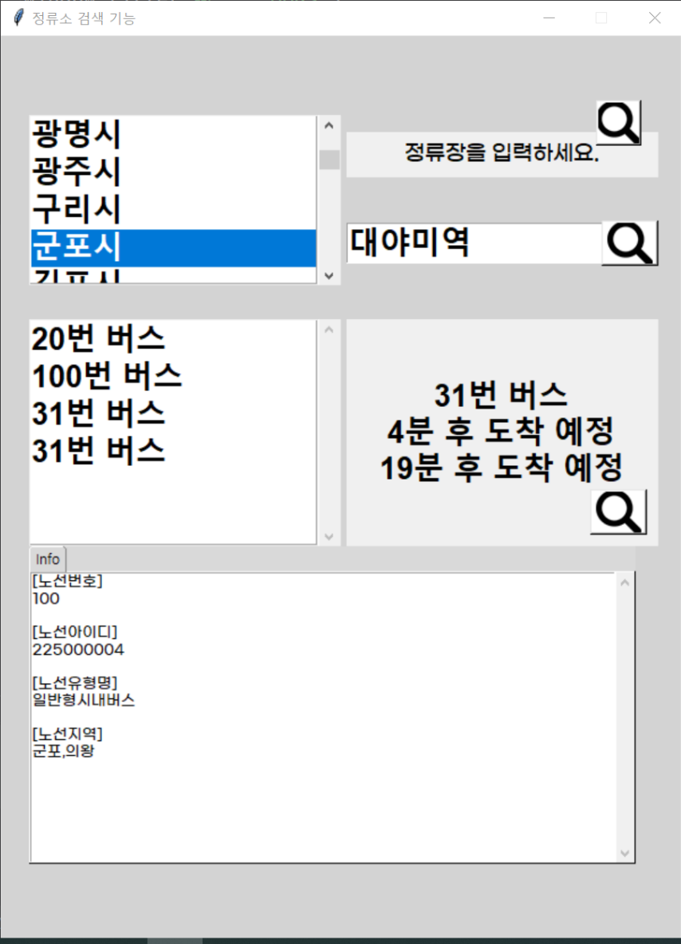
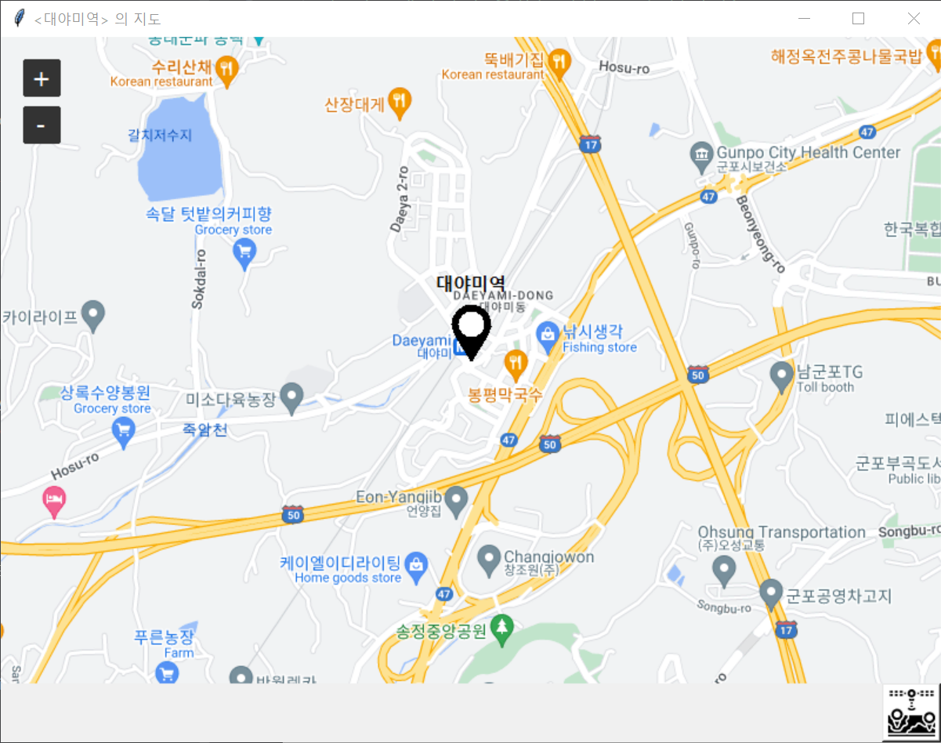
3. 구현한 기능 및 GUI
정류소 검색 기능
지역 선택 후 정류소 명 검색 시 해당하는 정보 출력
지도
해당 정류소를 지도로 출력

Slide 10
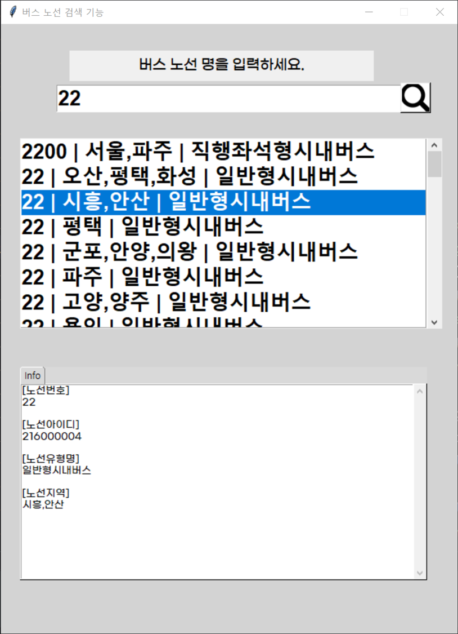
3. 구현한 기능 및 GUI
버스 노선 검색 기능
노선 번호 검색 시 해당하는 정보 출력

Slide 11
4. 추가로 구현할 내용
북마크 기능
노선 명 선택 후 해당 정보 북마크
텔레그램 기능
- 북마크 된 내용 텔레그램 봇을 통해 정보 받기
그래프
- 지역 검색 시, 각 자치구 별 버스정류소 개수 비교

